Slide 1
Það eru engir töfrar íslenska forvarnarmódelið Lýðheilsuvísar Reykjavíkurborgar 2019
Margrét Lilja Guðmundsdóttir,
Rannsóknir & greining
Háskólinn í Reykjavík

Slide 2
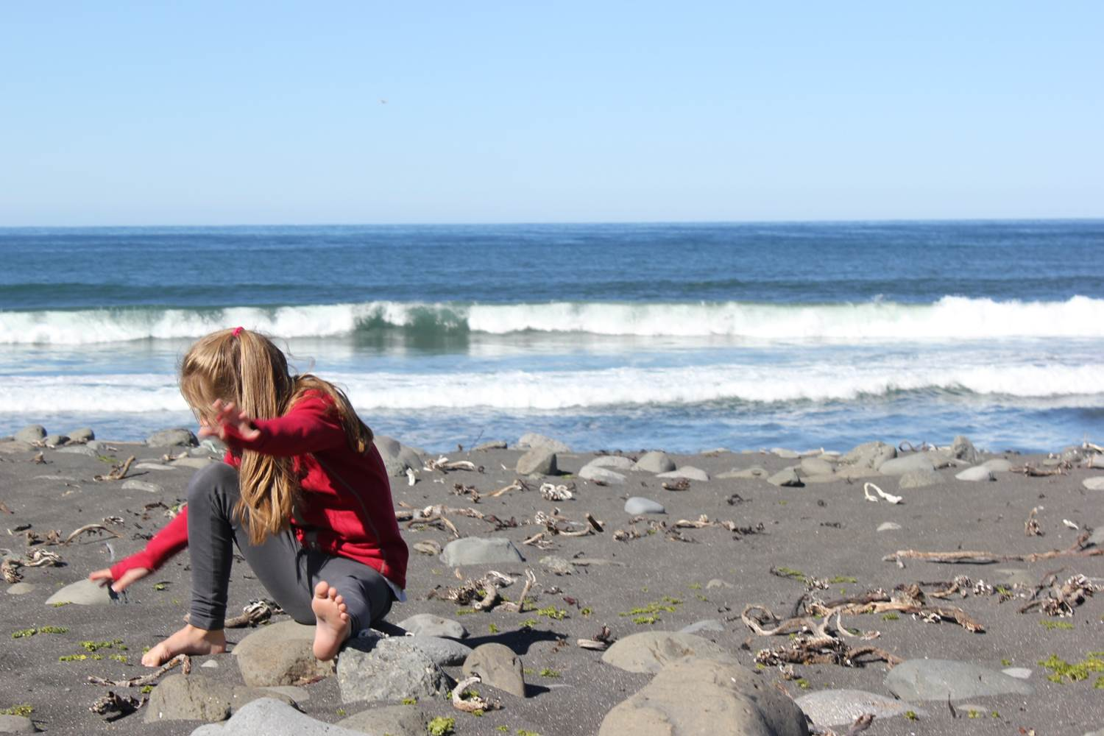
Ungt fólk –
rannsóknirnar

Slide 3
Ungmennarannsóknir Rannsókna & greiningar
Ungt fólk - rannsóknirnar
Sérhæfing í rannsóknum á ungu fólki 10 – 20 ára
Gögn frá 1992 til 2019
5. – 7. bekk
8. – 10. bekk
Framhaldsskóli og utan skóla
Þýðisrannsóknir – allir nemendur
Leiðarvísir í starfi meðal ungs fólks

Slide 4
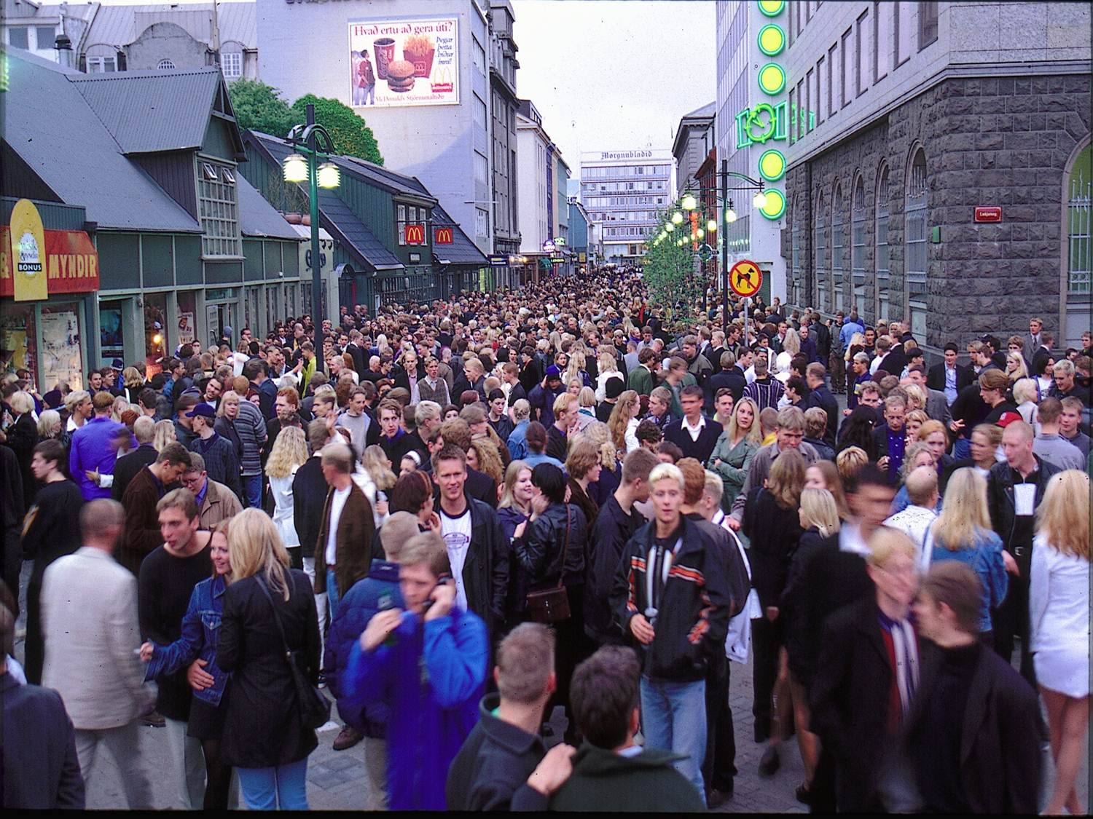

Slide 5
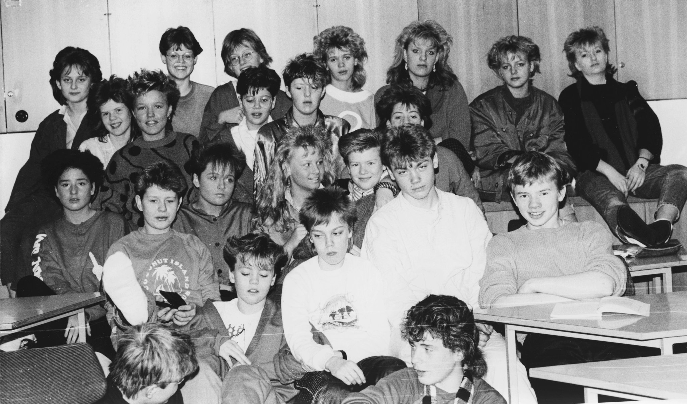

Slide 6
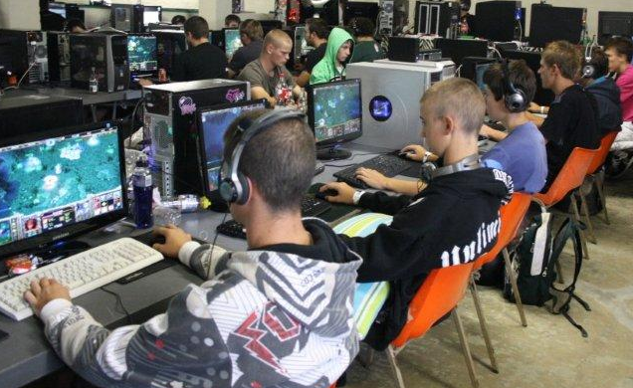
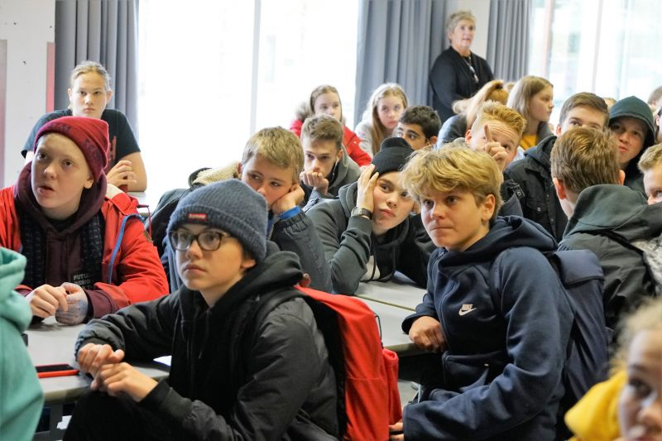
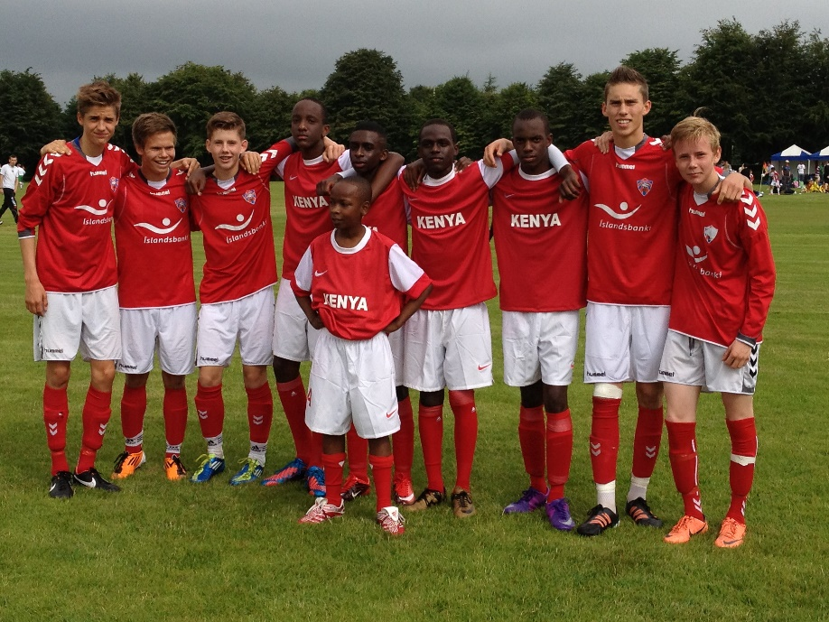

Slide 7
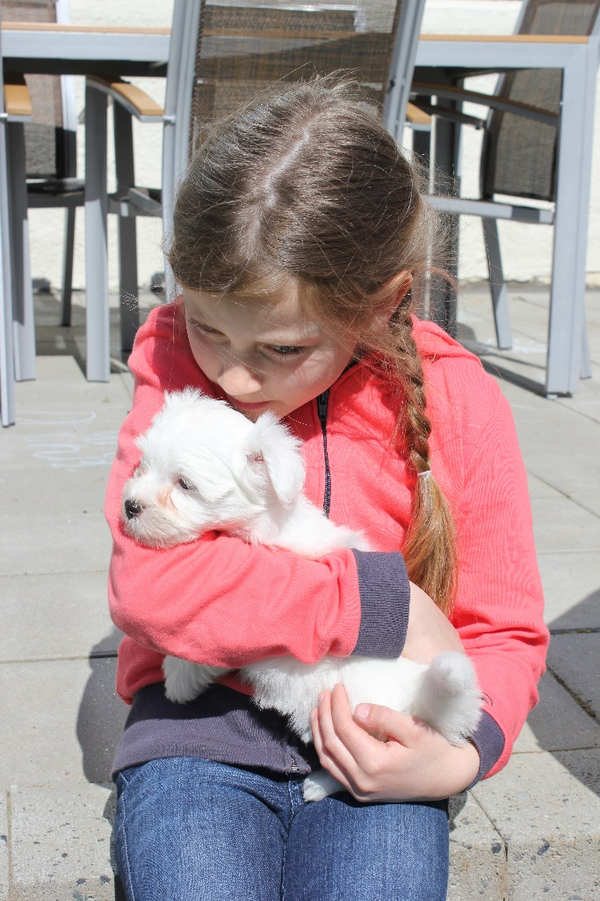
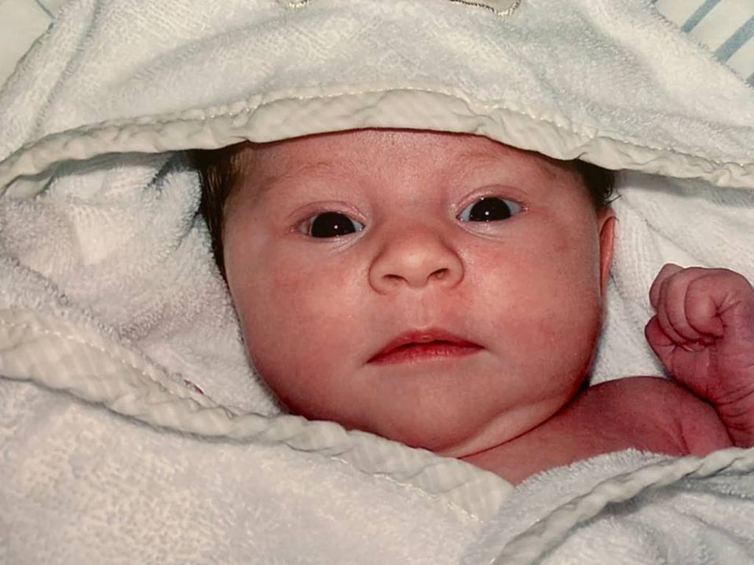
Það fylgja engar leiðbeiningar

Slide 8
Hvers vegna rannsóknir?
Læknavísindi
Byggingariðnaður
Ferðaþjónusta
Fiskiðnaður
Lyfjafyrirtæki
Líf barnanna okkar – heilsa, líðan og menntun

Slide 9
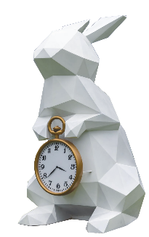
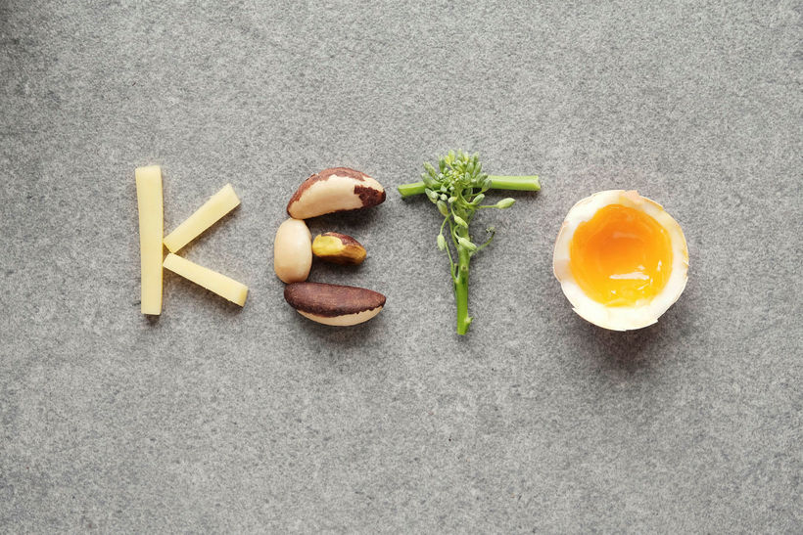
Skyndilausnir – Quick fix
Byggjum athafnir, ákvarðanir á rannsóknum

Slide 10
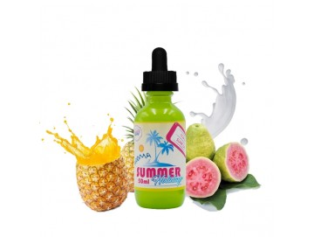

Slide 11
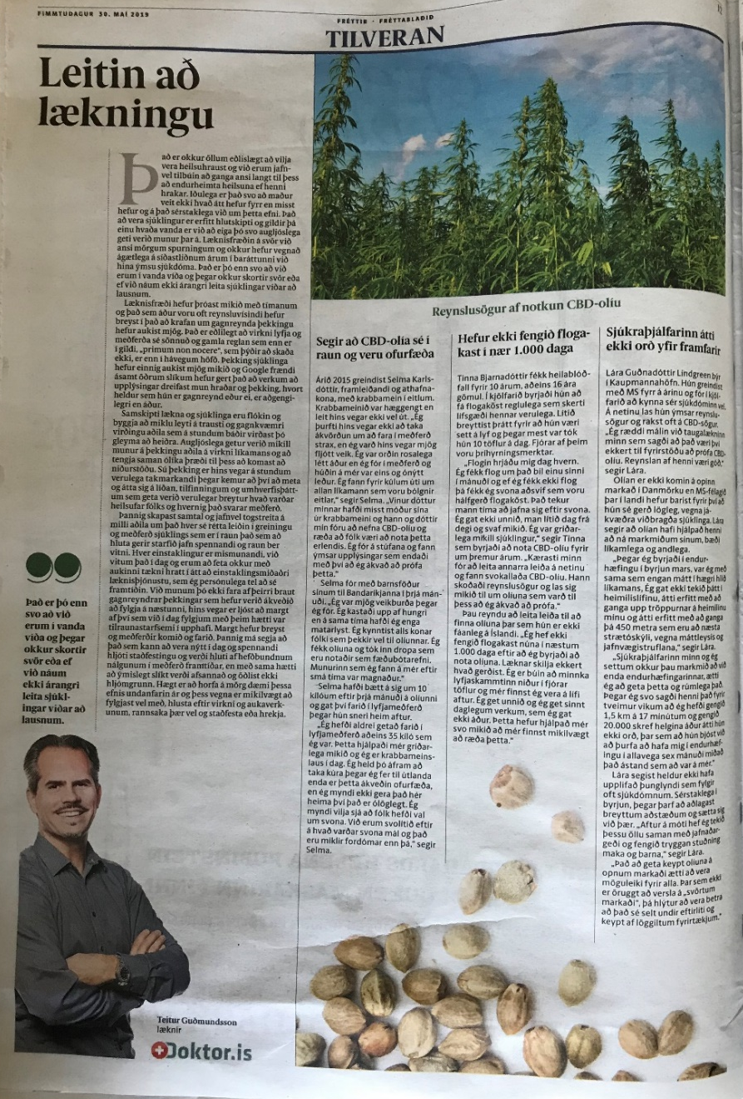
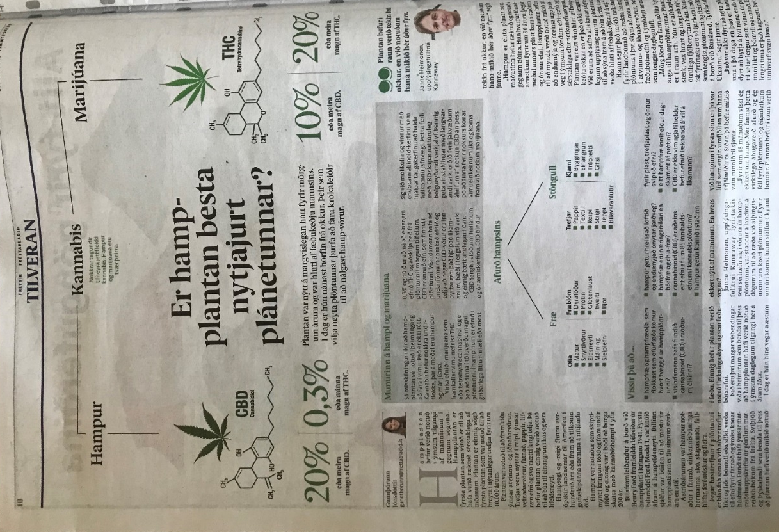
Þróun síðustu ára

Slide 12
Forvarnanálgun á Íslandi undanfarin 20 ár
Nærsamfélagið
Samband við foreldra
Frítími
Einstaklingur
Jafningja-
áhrifin
Skólinn og umhverfi hans

Slide 13
Íslenska módelið
Áhættuþættir
Verndandi þættir
Jafningjahópurinn
Eiga vini sem eru í neyslu, reykingar,
tóbak, áfengi, ólögleg vímuefni
Óskipulagðar athafnir
„Hangs“
Foreldralaus partý
Skipulagt íþrótta- og tómstundastarf
Stunda íþróttir með íþróttafélagi
Þátttaka í starfi félagsmiðstöðva
Tómstundastarf í skólum
Tónlistarnám
Foreldrar / forráðamenn
Stuðningur: umhyggja og hlýja
Eftirlit: vita með hverjum og hvar ungmenni
eru á kvöldin og um helgar
Tíma varið með foreldrum / forráðamönnum

Slide 14
Þróun vímuefnaneyslu meðal 10. bekkinga á Íslandi árin 1997-2019

Slide 15
Yfirgnæfandi meirihluti hefur ekki ...

Slide 16
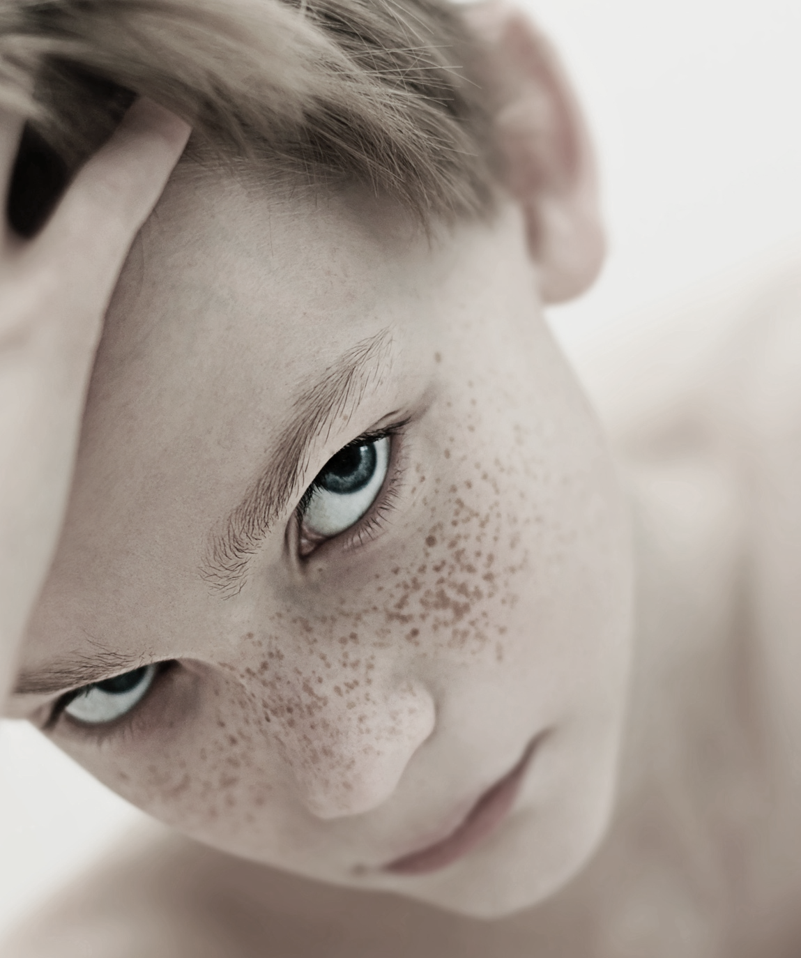
Heilsa og líðan

Slide 17
Hve oft hefur þú notað raf-sígarettur um ævina? Hlutfall nemenda í Reykjavík árið 2019
 | 8. bekkur | 9. bekkur | 10. bekkur
Aldrei | 78 | 71 | 58
1-5 sinnum | 12 | 13 | 16
6-19 sinnum | 5 | 5 | 6
20 sinnum eða oftar | 6 | 11 | 21

Slide 18
Hve oft notar þú raf-sígarettur á dag? Hlutfall nemenda í Reykjavík árið 2019
 | 8. bekkur | 9. bekkur | 10. bekkur
Aldrei | 92 | 86 | 78
Sjaldnar en einu sinni á dag | 5 | 7 | 10
Dagleg neysla | 3 | 7 | 12

Slide 19
Hlutfall reykvískra nemenda í 10. bekk sem telja foreldra sína algerlega eða mjög mótfallna vímuefnaneyslu árið 2019

Slide 20
Hvað sefur þú að jafnaði margar klukkustundir á nóttu. Hlutfall nemenda í 8., 9. og 10. bekk, árið 2018
Hvað sefur þú að jafnaði margar klukkustundir á nóttu |  | Reykjavík % |  |  | Utan Reykjavíkur %
 |  | 8.b. | 9.b. | 10.b. | 8.b. | 9.b. | 10.b.
meira en 9 klst: |  | 6,4 | 3,8 | 2,5 | 7,2 | 4,1 | 2,2
um 9 klst: |  | 24,5 | 17,2 | 9,1 | 25,5 | 17,8 | 11,6
um 8 klst: |  | 38,4 | 35,9 | 33,7 | 36,5 | 36,7 | 32,9
um 7 klst: |  | 21,3 | 28,3 | 33,9 | 20,2 | 25,6 | 32,5
um 6 klst: |  | 6,6 | 9,8 | 12,8 | 7,3 | 10,2 | 12,9
minna en 6 klst: |  | 2,8 | 5,0 | 8,0 | 3,3 | 5,6 | 7,9

Slide 21
Nemendur í framhaldsskólum í Reykjavík

Slide 22
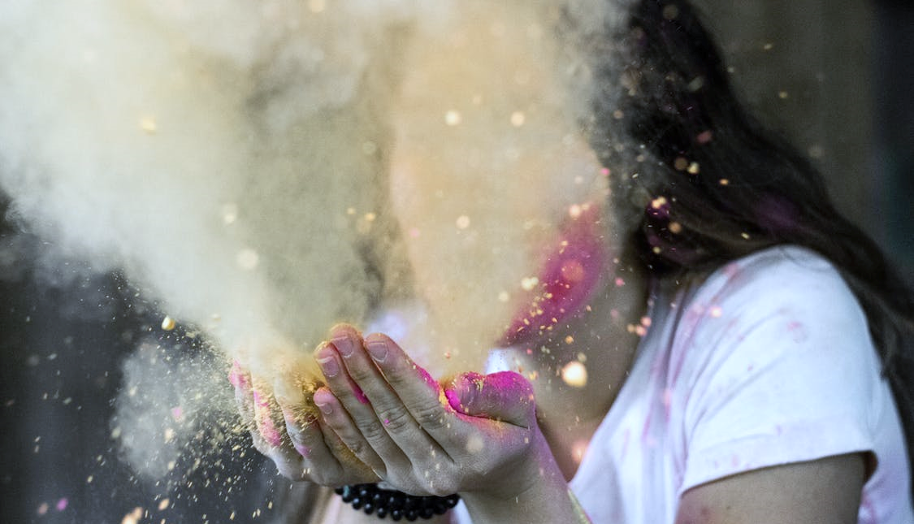
ÞAÐ ERU ENGIR TÖFRAR
ÞAÐ ERU ENGIR TÖFRAR
Við einfaldlega gerum það sem við vitum að virkar og þurfum að halda því áfram
Við einfaldlega gerum það sem við vitum að virkar og þurfum að halda því áfram

Slide 23
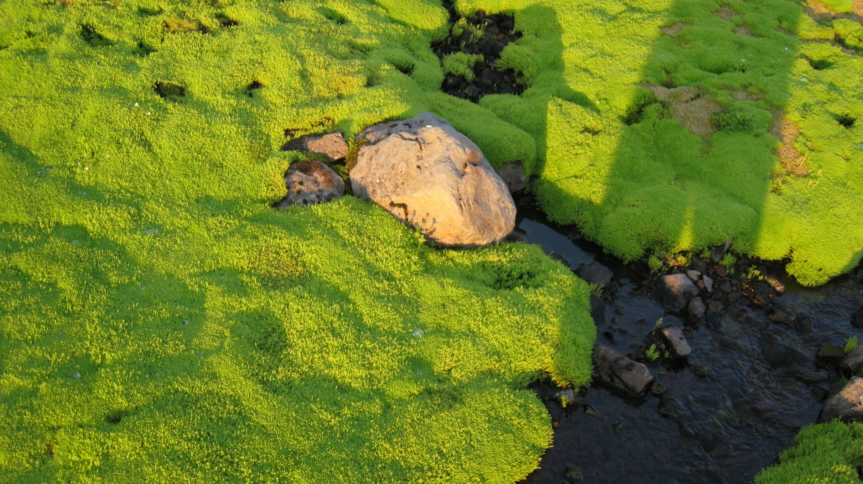
TAKK FYRIR
TAKK FYRIR

